Slide 1
OpenCV初级认证课程
- 贾志刚

Slide 2
图像对象的创建与赋值
图像对象属性
图像对象创建与赋值
代码练习与测试

Slide 3
图像对象属性
图像宽高 image.shape
图像深度 image
图像数据类型 image.dtype
图像通道 image.shape
如何加载不同通道的图像

Slide 4
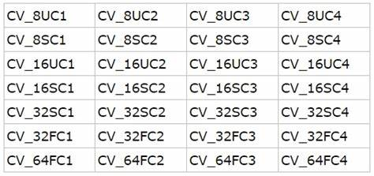
图像对象属性
数据类型
OpenCV-Python支持的数据类型
np.uint8
np.float32
np.int32
np.int64

Slide 5
Numpy数据包函数
Numpy常用函数
numpy.array
numpy.zeros
numpy.zeros_like
numpy.asarray
numpy.copy
numpy.reshape

Slide 6
Numpy数据包-函数解释
numpy.array(object, dtype=None, *, copy=True, order='K', subok=False, ndmin=0, like=None)
object 数组
dtype 数据类型
numpy.zeros(shape, dtype=float, order=‘C’, *, like=None)
数组维度
dtype 数据类型
numpy.asarray(a, dtype=None, order=None, *, like=None)
数组对象
dtype 数据类型
numpy.reshape(a, newshape, order='C')
数组维度
dtype 数据类型

Slide 7
创建图像
opencv-python中一切图像数据皆numpy array
创建图像就是创建numpy array
import numpy as np
np.array([[1, 2],[3, 4]], dtype=np.uint8)

Slide 8
创建图像
创建图像最常用函数
np.zeros ->创建一个黑色背景图像
np.zeros_like->创建一个与输入图像大小一致的黑色背景图像
np.ones创建一个全部像素值是1的图像

Slide 9
图像赋值
图像赋值就是给numpy array数组赋值
m = np.zeros((3, 3, 3), dtype=uint8)
m[:] = 255
创建数组m，然后赋值为255(白色)
m[:] = (255,0,0)
创建数组m，然后赋值为(255,0,0)蓝色

Slide 10
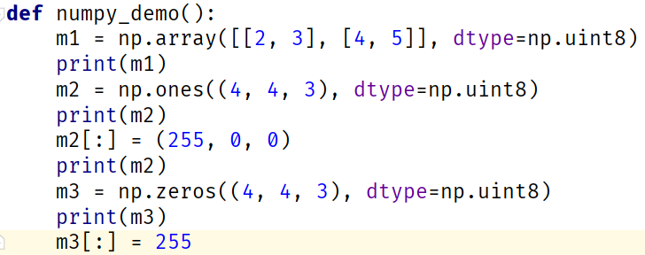
代码演示
代码

Slide 11
测试
Opencv-python中的图像数据是：
A.mat，B.numpy array, C.tuplet
CV_8U对应numpy中的:
A.int32 ，B.int8, C.uint8，D.float32
正常的RGB彩色图像的位图深度是：
A. 8, B.16, C.24, C.32
numpy.zeros创建的数组值全：
A.全部为0，B.部分为0
Numpy.ones创建的数组值：
A.全部为1，B.部分为1

